Slide 1
SINH HOẠT DƯỚI CỜ TUẦN 9
Tìm hiểu truyền thống nhà trường

Slide 3
HOẠT ĐỘNG TRẢI NGHIỆM
LỚP 1

Slide 4
BÀI 5:
Thân thiện với bạn bè

Slide 5

KHỞI ĐỘNG

Slide 6

Hoạt động 1: Khám phá
Chỉ ra những hành động biểu hiện sự thân thiện với bạn.
Cùng bạn đọc sách
Cùng bạn chơi thể thao
Trêu bạn
Hỏi thăm khi bạn ốm

Slide 7

NGHỈ GIỮA GIỜ

Slide 8
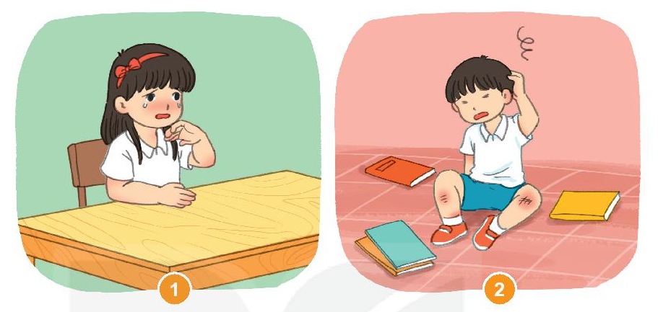
Hoạt động 2: Thực hành
Sắm vai xử lí tình huống.
Em thấy bạn đang ngồi khóc
Em thấy bạn bị ngã đau

Slide 9
Hoạt động 3: Vận dụng
Thể hiện sự thân thiện với bạn hằng ngày.

Slide 10
Để thân thiện với bạn, em cần vui vẻ với bạn, giúp đỡ bạn, rủ bạn chơi cùng; quan tâm chia sẻ, không đánh bạn

Slide 12
SINH HOẠT LỚP

Slide 13
KHỞI ĐỘNG

Slide 14
Sơ kết tuần và thảo luận kế hoạch tuần sau

Slide 15
NGHỈ GIỮA GIỜ

Slide 16
Sinh hoạt theo chủ đề
Kể về truyền thống nhà trường
Làm thiệp tặng bạn

